Slide 1
كيف نرى الأشياء من حولنا ؟

Slide 2
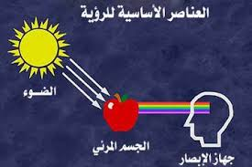
كيف ترى العين الأجسام المضيئة والمعتمة؟
نرى الأجسام المضيئة بواسطة الضوء الصادر منها و الذي يدخل إلى العين مباشرة. ونرى
الأجسام المعتمة
بواسطة الضوء المنعكس عنها.

Slide 3
الحمدالله على نعمة العين
1- الفحص الدوري للعين عند الطبيب المختص .
2- استخدام النظارات الشمسية الطبية أثناء التعرض الأشعة الشمس .
3- عدم القراءة تحت الإضاءة الخافتة و تخفيف الإضاءة ليلا قدر الاستطاعة .
4- التغذية الصحية التي تزود العين بالفيتامينات اللازمة
لكي تعمل بكفاءة .

Slide 4
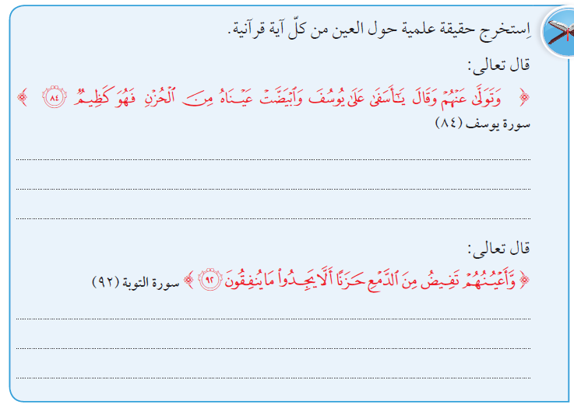
الحقيقة العلمية : الحزن و كثرة البكاء له تأثير سلبي على العين .
الحقيقة العلمية : توجد خلايا دمعية في العين تقوم بإفراز الدموع .

